Slide 1






ПЛАН ДЕЙСТВИЙ
На декабрь 2024 — 2025 г.

Slide 2






ОПРЕДЕЛЕНИЕ ВАШЕЙ ТОЧКИ А:
Какой у меня текущий уровень знаний и навыков?
Каких результатов я уже достигла?
Какая моя цель: запустить продукт, увеличить доход?
В чём я хочу улучшить свои результаты или найти новые возможности?
Какие ресурсы доступны: время, деньги, команда, аудитория?
Какие сильные стороны я могу использовать прямо сейчас?
Что мне мешает прийти к желаемому результату?

Slide 3



ПРАКТИКА
«МОИ АКТИВЫ»

Slide 4
РАСПАКОВКА СМЫСЛОВ, ЦЕЛЕЙ, МИССИИ, ЗАДАЧ, КОНЦЕПЦИЯ ПРОЕКТА, БЛОГА, СВОЕЙ РЕАЛИЗАЦИИ
Смыслы: зачем вы это делаете?(Почему это важно для вас?)
Цели: что вы хотите достичь? (краткосрочные и долгосрочные)
Миссия: зачем это нужно миру?
Задачи: как вы этого достигнете?
Концепция: как это выглядит и работает?
Реализация: ваш путь к успеху

Slide 5
ЦЕЛЬ В ДЕНЬГАХ
НА ДЕКАБРЬ 2025

Slide 6
ЦЕЛИ ПО МЕСЯЦАМ. ЧТО НУЖНО ДЛЯ ИХ ДОСТИЖЕНИЯ?

Slide 7
РОЛЕВАЯ МОДЕЛЬ
— человек, который уже в той точке, в которой вы хотите.
Выпишите 5 главный действий, которые он делает, что вас отличает?
Что он делает для того, чтобы быть тем, кто он есть?
Что мне необходимо, чтобы быть похожим?
Что будет результатом для смены или выбора новой ролевой модели?

Slide 8
ВАШ ИДЕАЛЬНЫЙ КЛИЕНТ/ЭКСПЕРТ
Охваты от _____ (от 2000)
Личностные качества (адекватность, активность, целеустремленность)
Ниша/сфера деятельности (профессия, психология, финансы)
Есть уверенность в себе как в эксперте и своем продукте
Умеет самостоятельно работать со смыслами и внедрять их в лайф-контент

Slide 9
ГЛАВНАЯ ЛИНИЯ ПОВТОРЯЕМОГО ДЕНЬГООБРАЗУЮЩЕГО ДЕЙСТВИЯ
Постоянно публикуемый контент
Мероприятия

Slide 10
Рычаги:
РЫЧАГИ:
Лифтовая самопрезентация
Практика «Мои активы» — ваши сильные стороны, то, что для вас просто, а для других ценно, дается вам легко, чего нет у других в цифрах, качественных перечислениях.
Ваши сильные стороны
Условия, на которых вы работаете
Польза, которую можете дать
Ваши конкурентные преимущества
Стиль работы/предпочтения в работе/принципы

Slide 11

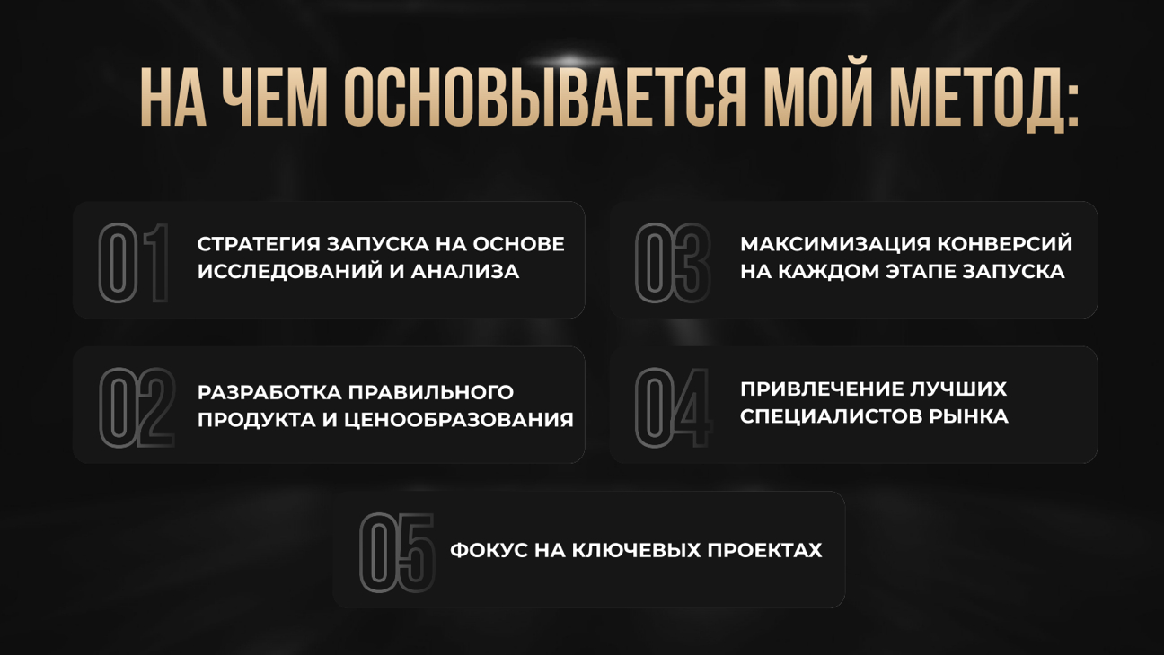
Рычаги:
РЫЧАГИ:
Коммерческое предложение

Slide 12
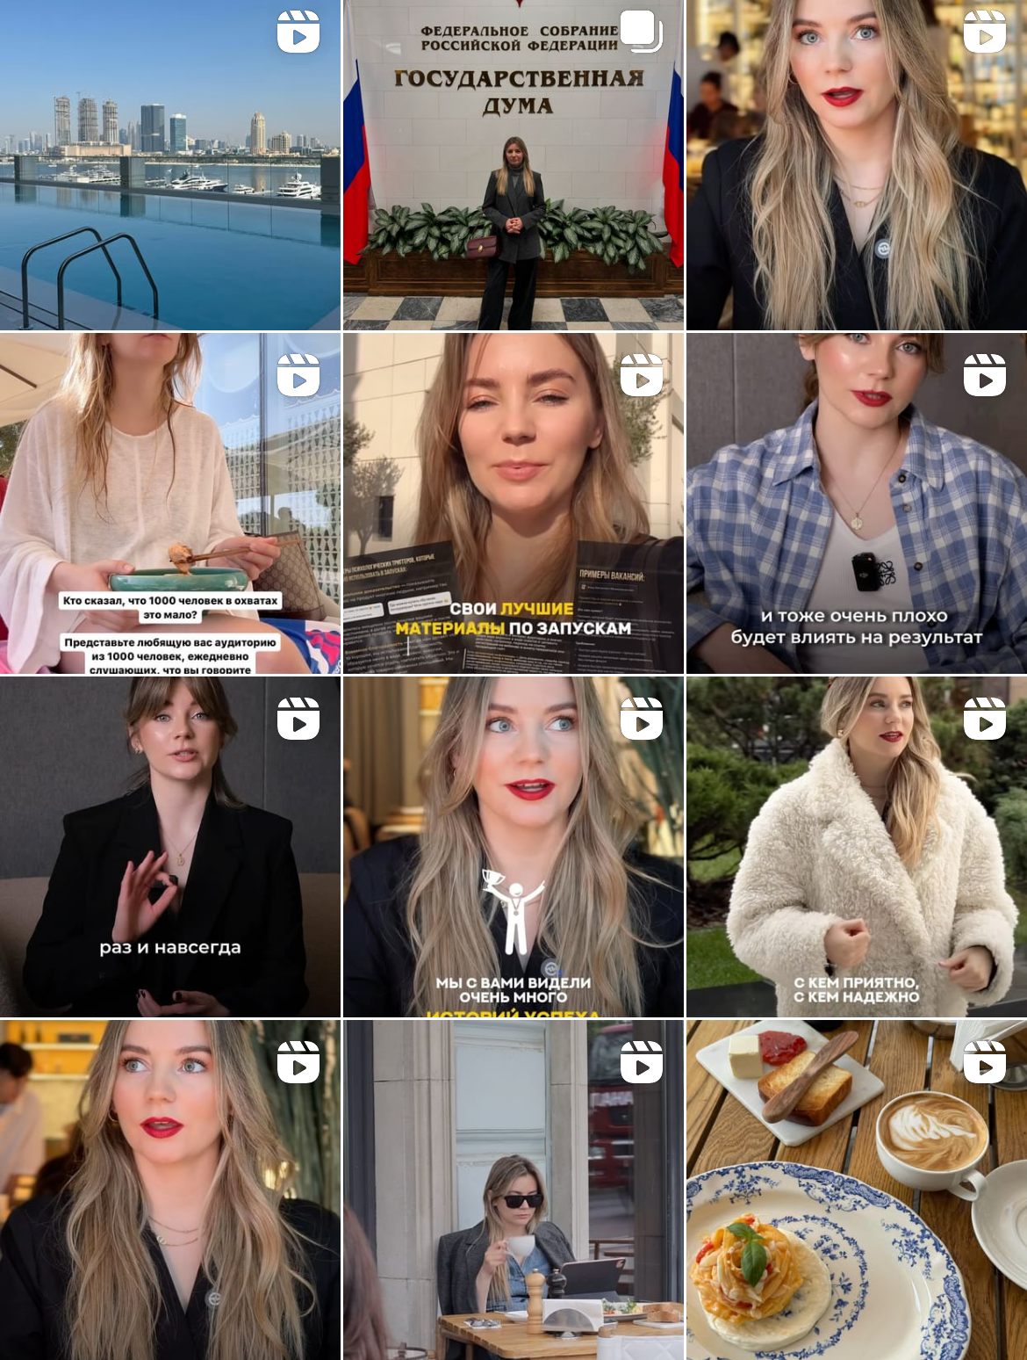
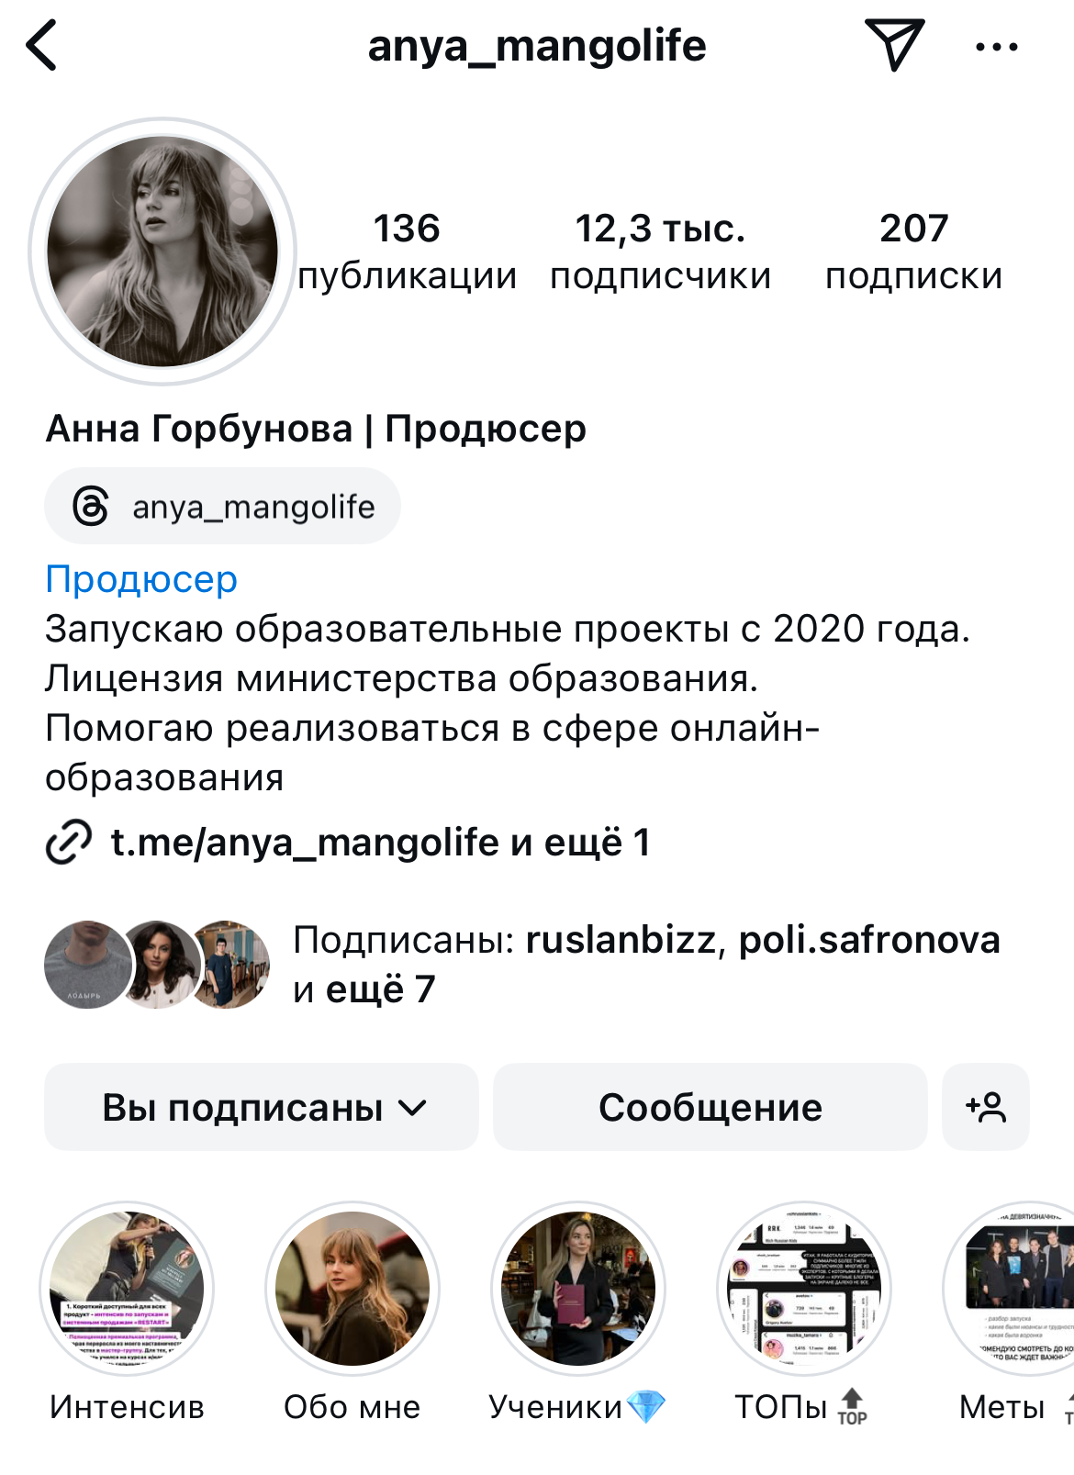
Рычаги:
РЫЧАГИ:
Упакованный блог (даже если не ведется)

Slide 13

Рычаги:
РЫЧАГИ:
Постоянный сайт

Slide 14
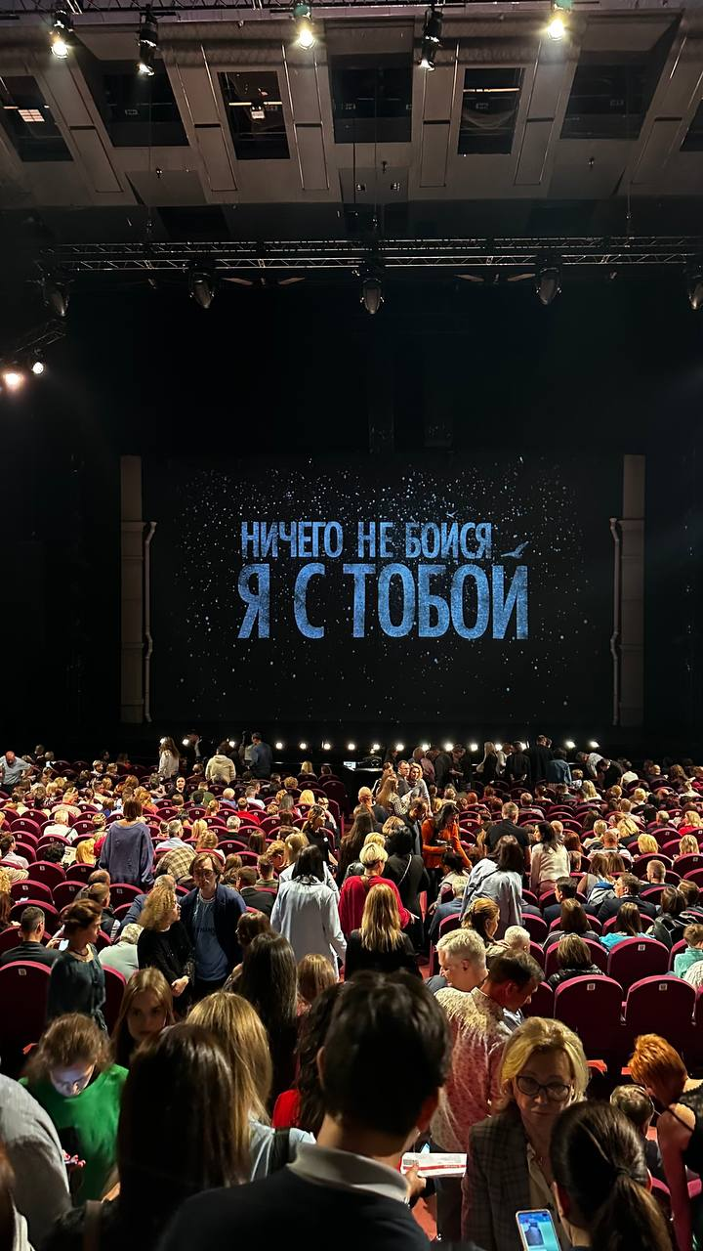

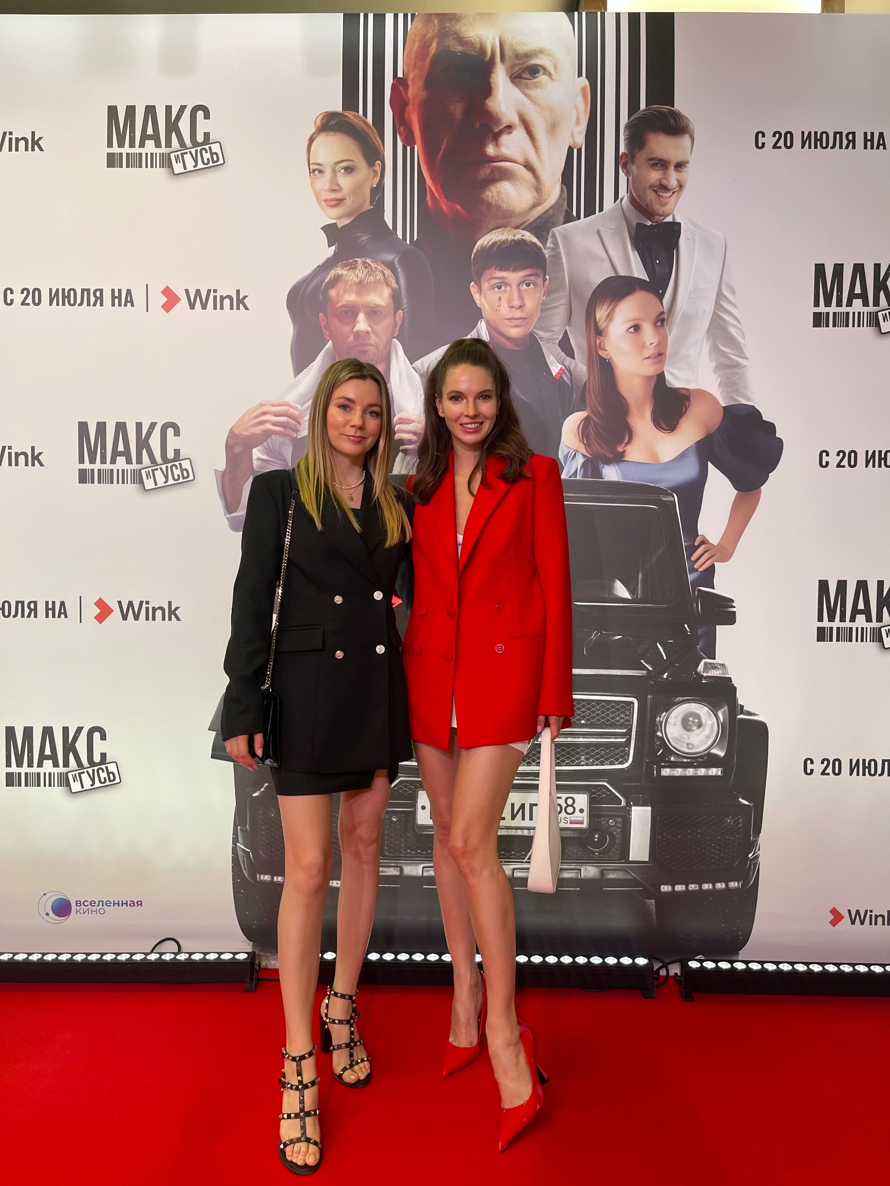

Рычаги:
РЫЧАГИ:
Мероприятия

Slide 15
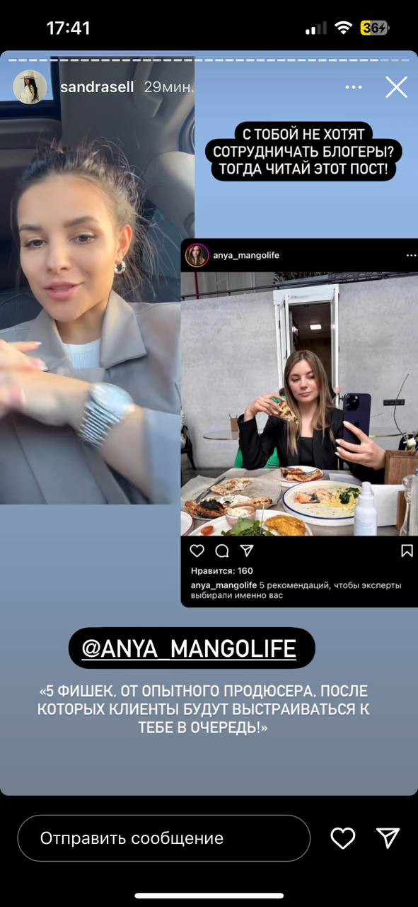

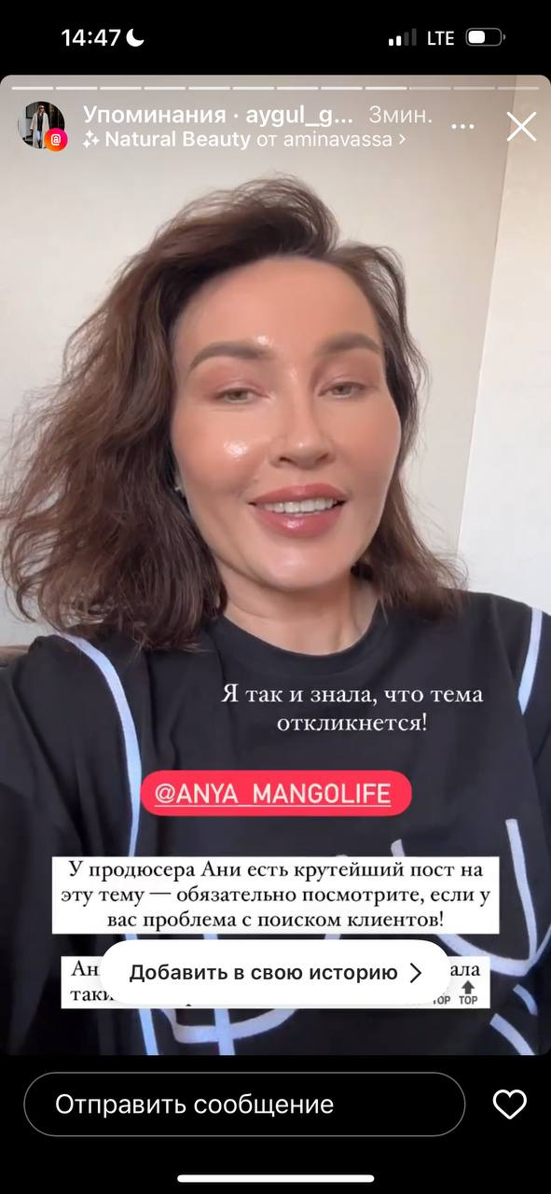
Рычаги:
РЫЧАГИ:
Пиар и реклама

Slide 16
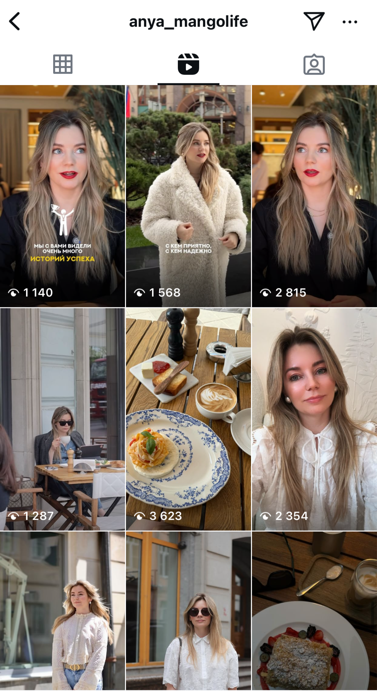
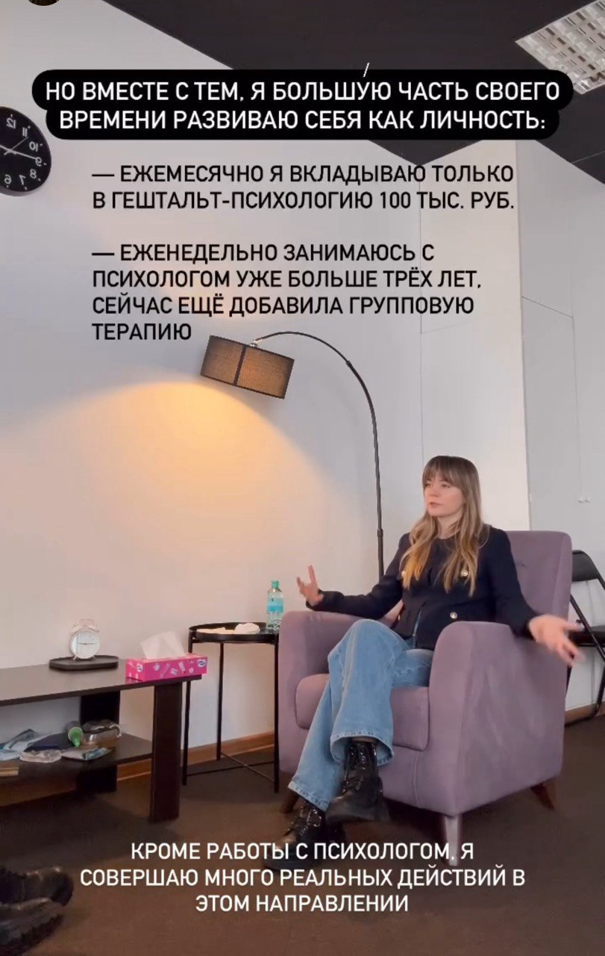

Рычаги:
РЫЧАГИ:
Контент: сторис и Reels

Slide 17
Рычаги:
ТРЕНДЫ/АКТУАЛЬНЫЕ АСПЕКТЫ 2025
Еще более осознанный выбор продуктов покупателями
Получение образовательных лицензий
Чистка рынка
Отстройка от конкурентов/инфобизнеса в сторону онлайн-образования и телемедицины
Надежда на более этичный контент
Детокс от соцсетей у сознательных потребителей контента и просмотр по запросу
Появление новых твердых экспертов
Появление новых звездных продюсеров

Slide 18
